Slide 1
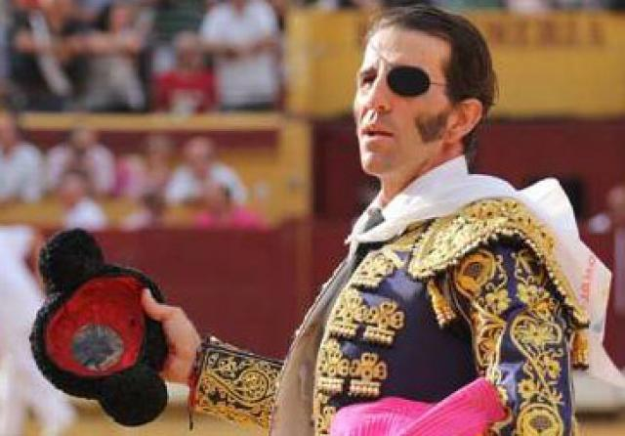
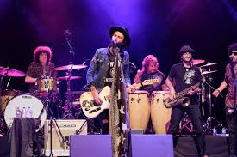
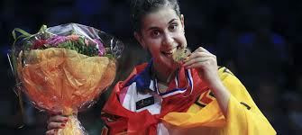
ESPAÑA
Su música, sus deportistas y sus fiestas

Slide 2
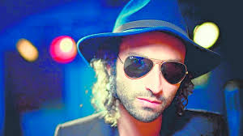
PEREZA
Pereza es un grupo español de pop rock liderado por el cantante y guitarrista Leiva y el bajo Rubén de León, de sus discos destacamos: pereza, algo para cantar , animales y amigos de las bestias.
https://www.youtube.com/watch?v=5f5eiLO
LIpg

Slide 3
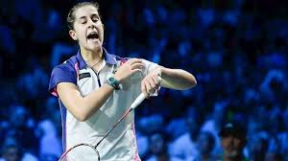
Bádminton femenino
Carolina Marín, originaria de Huelva, es la mejor jugadora de bádminton femenino en España y la bicampeona del mundo.

Slide 4
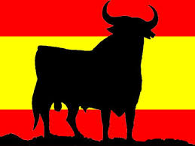
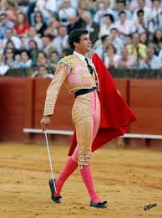
TOROS
Los toros son una tradición originaria de España bastante popular pero también llena de polémica, ya no todo el mundo esta de acuerdo con esta actividad.

